Slide 2

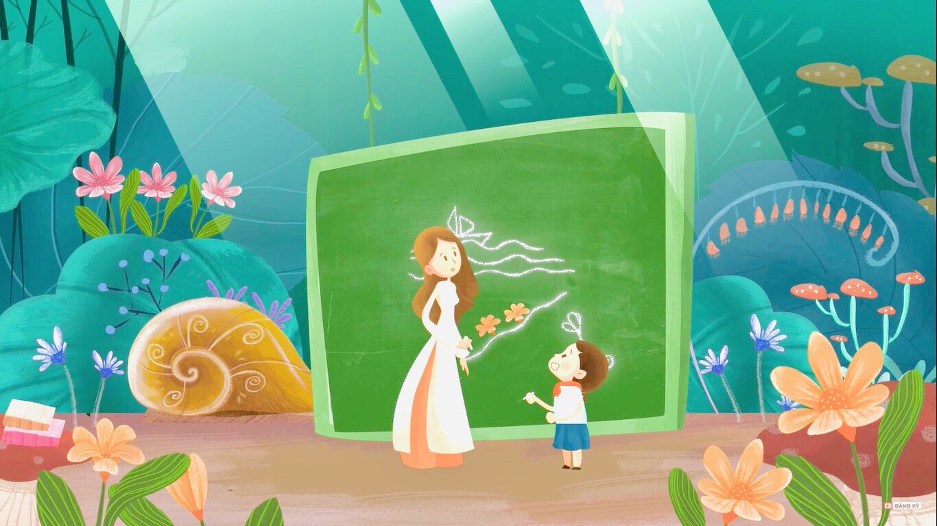









CHÀO MỪNG NGÀY NHÀ GIÁO VIỆT NAM 20 – 11

Slide 3





Slide 4


Slide 5


Slide 6








Mong ước của cô
ngày 20/11

Slide 7



Slide 8



Slide 9
Bài 10
PHÉP CỘNG TRONG PHẠM VI 10
TIẾT 5
Notes:
Cô chào các con, chào mừng các con đến với tiết toán, hôm nay cô sẽ hướng dẫn các con học bài 10 phép cộng trong phạm vi 10 tiết 5.Tiết hôm nay các con sẽ cùng cô luyện tập về cách tìm kết quả của phép cộng trong phạm vi 10 nhé. Các con hãy mở sách giáo khoa trang 64- 65 để chúng mình cùng học bài nào!

Slide 10



1
Số
?
a)
6
?
8
2
6 + 2 =
2 + 6 =
?
?
8
8
Notes:
Bài 1: Số? Các con hãy quan sát hình vẽ phần a cho cô biết có mấy quả cam màu vàng và mấy quả cam màu xanh. À, có 6 quả cam màu vàng và 2 quả cam màu xanh, có tất cả bao nhiêu quả cam? Đúng rồi, 6 quả cam màu vàng và 2 quả cam màu xanh là 8 quả cam. Chúng mình có phép tính cộng nào? 6 + 2 = 8, Vậy 2 + 6 bằng mấy. Đúng rồi 2 + 6 = 8. Con hãy quan sát nhận xét cho cô xem 2 kết quả của 2 phép tính cộng này, à 2 pt này đều có kq bằng 8, vậy 6 + 2 = 2 + 6.Như vậy khi đổi chỗ các số trong phép cộng thì kết quả k thay đổi.Ở phép cộng này 2 đổi chỗ cho 6 kết quả vẫn bằng 8.Khi biết 6 + 2 = 8 thì chúng mình cũng biết ngay đc 2 + 6 = 8, 8 gồm 6 và 2, 8 gồm 2 và 6.Bây giờ tương tự cách làm như phần a, các con hãy dừng video lại để làm phần b, c nhé.

Slide 11
b)
5
?
9
4
5 + 4 =
4 + 5 =
?
?
9
9
c)
4
?
10
6
4 + 6 =
6 + 4 =
?
?
10
10
Notes:
Cô tin chắc các con đều hoàn thành tốt phần b, c nhỉ.giờ mình cùng chữa nhé.5 quả cam màu vàng và 4 quả cam màu xanh là mấy quả? À 5 quả cam màu vàng và 4 quả cam màu xanh là 9 quả , vậy 5 + 4 = 9, 4 + 5 bằng mấy, 4 + 5 cũng =9.Ở trong pc này thì số 5 và số 4 đổi chỗ cho nhau kết quả vẫn = 9. 9 gồm 5 và 4.9 gồm 4 và 5
Tương tự phần c, 4 + 6 = 10 , 6 + 4 cũng = 10, 10 gồm 4 và 6., 10 gồm 6 và 4. 4 và 6 đổi chỗ cho nhau những kết quả của pc vẫn = 10. vậy Bây giờ chúng mình chuyển sáng bài tập 2 nhé.

Slide 12
2
Tính nhẩm
= 8
= 8
= 8
7 + 1 6 + 2 5 + 3 4 + 4
1 + 7 2 + 6 3 + 5 8 + 0
= 8
= 8
= 8
= 8
= 8
Notes:
Bây giờ con hãy nêu kết quả cùng cô nhé 7 + 1= 8 6 + 2 = 8 5 + 3 = 8 4 + 4= 8
1 + 7= 8 2 + 6= 8 3 + 5 = 8 8 + 0= 8
Chúng mình dễ dàng nhận thấy các phép tính cộng của bài 2 đều có kết quả bằng 8. Để tìm đc kết quả của các phép tính bằng cách các con có thể sử dụng cách đếm thêm.
Bây giờ chúng mình chuyển sang bài 3 nhé.

Slide 13
3
Số
?
+ | 9 | 8 | 7 | 6 | 5
 | 0 | 1 | 2 | 3 | 4
9
?
?
?
?
Notes:
Bài 3. Số. Ở bài 3 chúng mình thấy có 3 hang, các con hãy quan sát mẫu ở cột thứ nhất và cho cô biết làm thế nào để chúng mình điền đc các số còn thiếu. À để điền được các số con thiếu chúng mình lấy số ở hang thứ nhất cộng với số hang thứ hai được kết quả bn thì chúng mình viết số vào hang thứ 3. 9 + 0 = 9. Viết 9. Tương tự các cột còn lại các con hãy dừng video và hoàn thiện bài tập 3 cho cô nhé.

Slide 14
3
Số
?
+ | 9 | 8 | 7 | 6 | 5
 | 0 | 1 | 2 | 3 | 4
9
9
9
9
9
Notes:
Các con đã làm xong chưa nào. Cùng chữa với cô nhé. 8 + 1 = 9, 7 + 2 = 9, 6 + 3 = 9, 5 + 4 = 9. Để điền đc số thích hợp vào ô trống chúng mình phải thực hiện phép tính cộng.Muốn tìm kết quả đúng của phép cộng chúng mình dựa vào cách đếm them hoặc con có thể dựa vào pc đã biết. Bây giờ chúng mình chuyển sang bt tiếp theo nhé

Slide 15
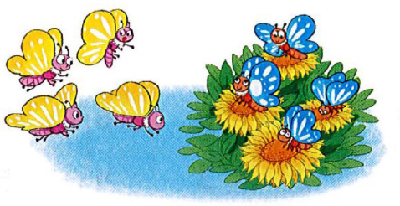

4
Số
?
a)
?
+
?
=
?
4
4
8
b)
?
+
?
=
?
3
6
9
6
+
3
=
9
Notes:
Con đã nêu tình huống bài toán và viết phép tính như thế nào.Chúng mình cùng nêu lại với cô nhé.
Có 4 con bướm đang đậu và 4 con bướm đang bay đến.Hỏi có tất cả mấy con bướm. Con thấy có tất cả mấy con bướm? À 4 con bướm đang đậu và 4 con bướm bay đến là 8 con bướm vậy cô có phép tính 4 + 4 = 8
Tiếp theo ở phần b chúng mình đã nêu tình huống bài toán như thế nào? À đĩa thứ nhất có 3 cái kẹo, đĩa thứ 2 có 6 cái kẹo.Hỏi cả hai đĩa có mấy cái kẹo? À 3 cái kẹo đĩa thứ nhất và 6 cái kẹo đĩa thứ 2 là 9 cái kẹo. Vậy ta có phép tính 3 + 6 = 9.
Ở bài tập 4 các con đã đc làm quen với cách viết phép cộng phù hợp với tình huống thực tế.

Slide 16

Các con nhờ bố mẹ cắt các tấm theo mẫu và cùng chơi với con nhé!
Cặp tấm thẻ anh em
Cách chơi:
- Úp các tấm thẻ có các phép cộng dưới đây thành 1 nhóm theo thứ tự bất kì.
1 + 0
4 + 3
2 + 1
2 + 4
7 + 3
6 + 2
1 + 1
2 + 2
5 + 4
3 + 2
- Úp các tấm thẻ dưới đây thành 1 nhóm theo thứ tự bất kì
8
2
6
10
5
3
7
1
4
9
- Chơi theo nhóm.
- Khi đến lượt, người chơi lấy mỗi nhóm 1 tấm thẻ. Nếu là cặp tấm thẻ anh em (VD: 1 + 0 và 1) thì người chơi được giữ lấy, nếu không thì xếp trả lại.
- Trò chơi kết thúc khi có người lấy được 2 cặp tấm thẻ anh em.
Notes:
Tiếp theo là phần trò chơi cặp tấm thẻ anh em. Trò chơi này chúng mình sẽ chơi theo nhóm

Slide 17

Dặn dò
Thứ sáu ngày 19 tháng 11 năm 2021
Toán: - Hoàn thành vở bài tập Toán trang 58, 59
(Nộp AZOTA trước 19h ngày 21/11).
- Xem trước bài: Luyện tập
2. Tiếng Việt: - Hoàn thành vở Tập viết bài 45
- Hoàn thành vở Luyện viết tăng cường bài 45: Ôn tập
- Luyện đọc lại bài 45: Ôn tập và kể chuyện trong SGK Tiếng Việt và sách Luyện đọc tăng cường.
- Xem trước bài 46: ac ăc âc

